Slide 1




La microbiologie du sol au service d’une agriculture durable: diagnostics et solutions innovantes
Les techniques et référentiels disponibles pour le diagnostic microbiologique des sols
Offre de service, application terrain, futurs outils
Pauline Lavoisy Pierre-Alain Maron

Slide 2
La microbiologie du sol au service d’une agriculture durable: diagnostics et solutions innovantes
La biodiversité du sol
30% de la biodiversité totale
10% des espèces connues !

Slide 3
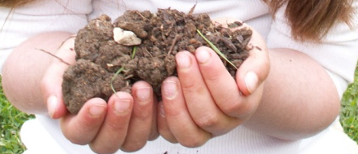
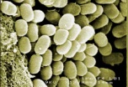
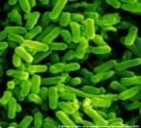
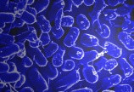
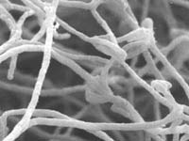
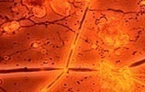

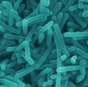

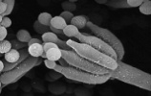
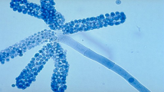
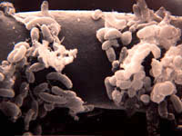

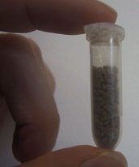


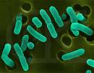
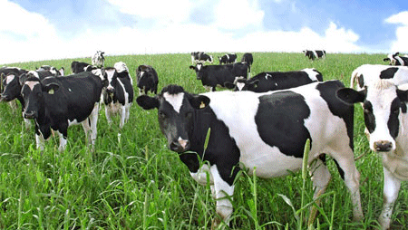
La microbiologie du sol au service d’une agriculture durable: diagnostics et solutions innovantes
Les microorganismes, bactéries et champignons du sol
SOL
= Réservoir de diversité microbienne de notre planète
= patrimoine naturel
1 g sol
=
=
1 milliard de bactéries
1 million d’espèces
1 million de champignons
10 000 espèces
1.5 tonnes/ha
3.5 tonnes/ha
≈10 UGB!!

Slide 4
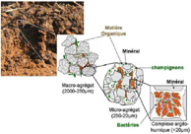

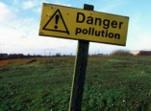
La microbiologie du sol au service d’une agriculture durable: diagnostics et solutions innovantes
Les communautés microbiennes: Acteurs de l’environnement
Implication dans de nombreuses fonctions d’intérêt pour les productions agricoles et le retour de la nature en ville
18 octobre 2018
Conseil Régional | DIJON
4
Minéralisation matière organique,
recyclage carbone, nutriments
Lutte contre pathogènes
Structuration du sol
Dépollution du sol

Slide 5
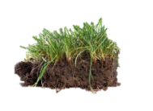
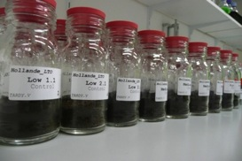
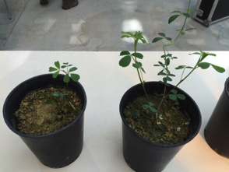
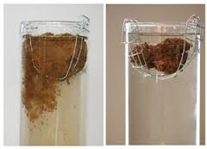
La microbiologie du sol au service d’une agriculture durable: diagnostics et solutions innovantes
Illustrations: la diversité microbienne régule le fonctionnement du sol
Manipulation expérimentales de la diversité microbienne du sol
Diversité élevée
(100% species)
Diversité moyenne
(-30% species)
Diversité faible
(-50% species)
- 40% Minéralisation de la matière organique
x5 temps de survie de pathogènes introduits dans le soloil
- 30% productivité végétale
- 50% stabilité structurale
Maron et al., AEM 2018
Maron, Ranjard et al.
Durafour et al.
Vivant et al., PlosOne 2013
Fertilité biologique
Fertilité physique
État sanitaire

Slide 6
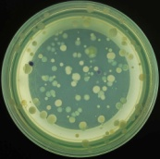
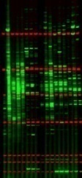
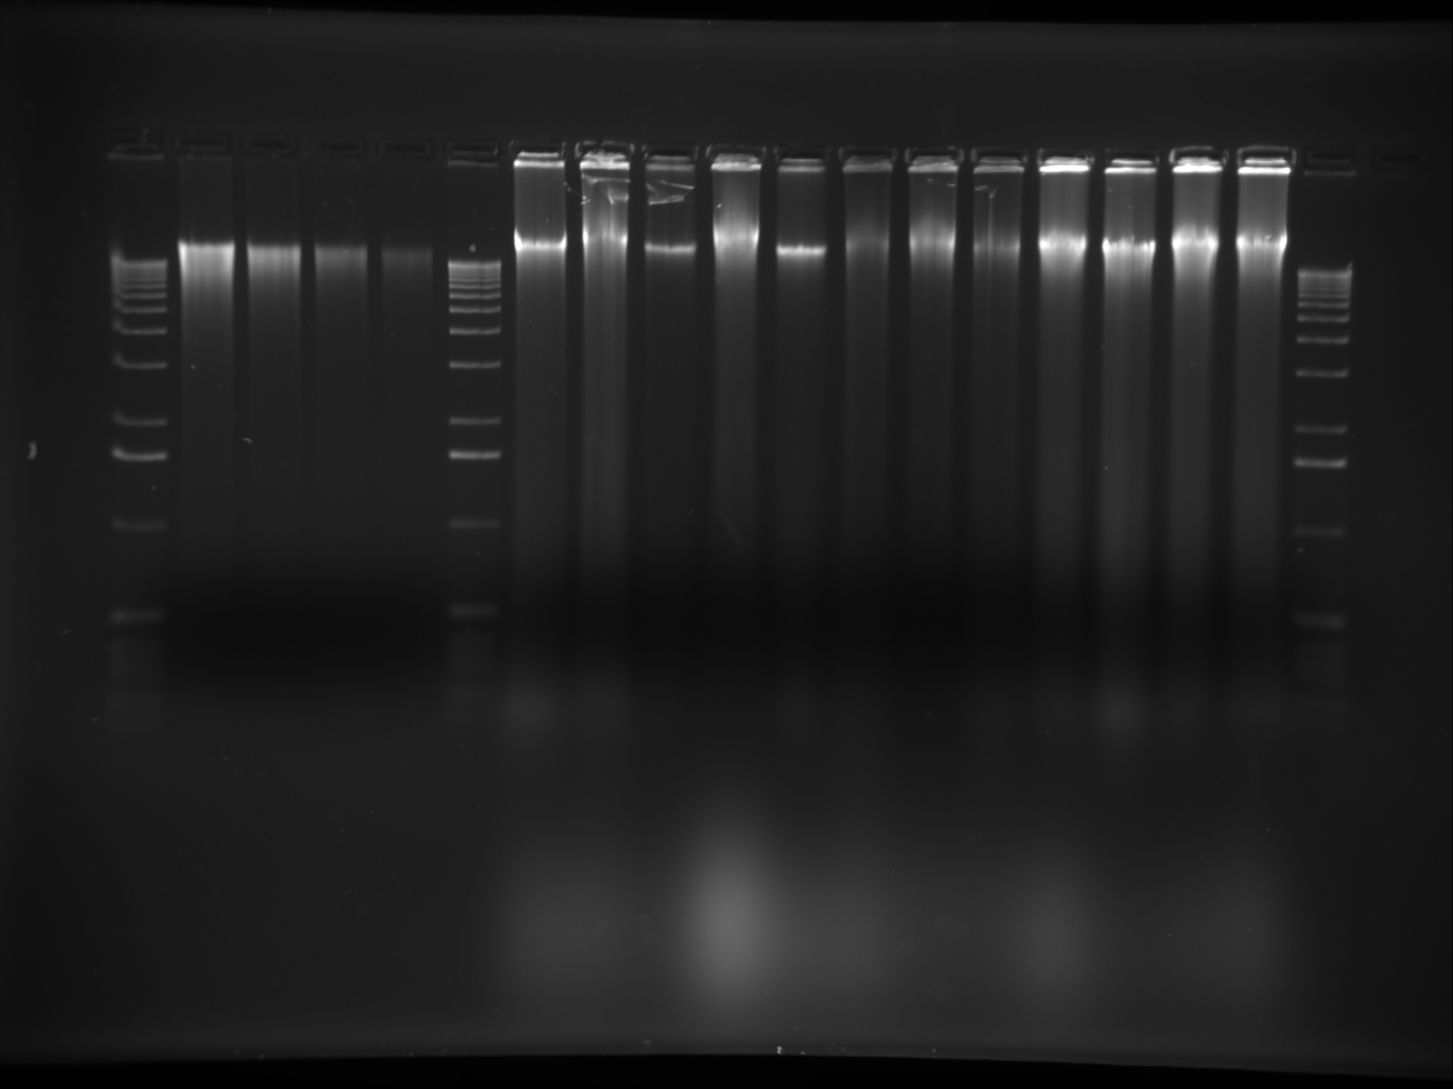

La microbiologie du sol au service d’une agriculture durable: diagnostics et solutions innovantes
Comment aborder la diversité microbienne ?
Premiers journaux scientifiques internationnaux sur l’Écologie mircobienne
Appl Environ Microbiol. &
Microbiol. Ecol.
Premier symposium dédié à l’Écologie Microbienne
Premier manuel d’Écologie microbienne Brock
‘omic era’
1st ISME
Temps
1957
1966
1970
1974-76
1980
1990
1998
Aujourd’hui
Niveau d’organisation
Étude des individus
Étude des populations
Étude des communautés
Étude des métacommunautés
Développement de milieux de culture
2-D gel electrophoresis
PCR
Mass
Spectrometry
Bio
informatic
Genomic
Développement de la biochimie et biologie moléculaire
DNA-SIP
Metagenomic
Développements méthodologiques
Extraction d’acides nucléiques de matrices environnementales (sols, eaux, …)
Metaproteomic/Metabolomic
Extraction et caractérisation des protéines de matrices environnementales (sols, eaux, …)
(Maron, Ranjard, Mougel Lemanceau 2007, Mic Ecol)

Slide 7
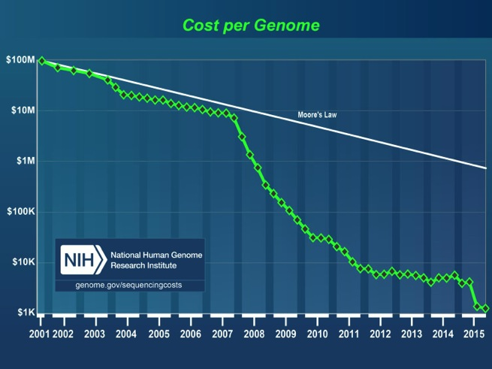
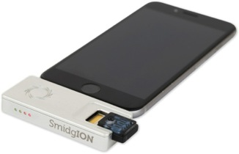
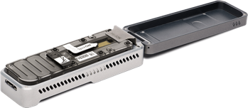
La microbiologie du sol au service d’une agriculture durable: diagnostics et solutions innovantes
Des outils de plus en plus performants, de moins en moins chers et de plus en plus miniaturisés !

Slide 8
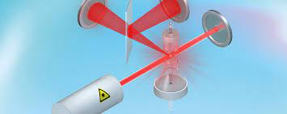

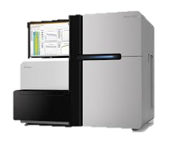
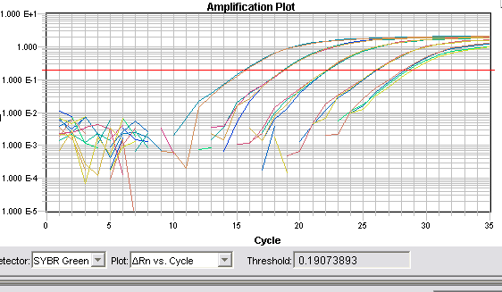
La microbiologie du sol au service d’une agriculture durable: diagnostics et solutions innovantes
Comment mesure-t-on l’abondance et la diversité microbienne des sols?
Cytométrie en flux
ADN
Densité MICROBIENNE
Ça, c’était avant!
De nouveaux outils: l’écologie moléculaire
Métagénome du sol = Ensemble des génome de tous les micro-organismes
Séquençage
Quantité d’ADN dans le sol
PCR quantitative
Indices de diversité et inventaire des espèces
Biomasse moléculaire microbienne
BIOMASSE MICROBIENNE
Densité microbienne
Ratio champignons/bactéries
DIVERSITÉ MICROBIENNE
IDENTIFICATION DES ESPÈCES

Slide 9
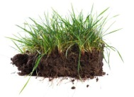
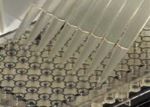

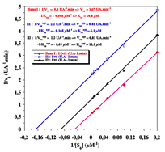
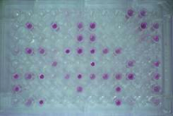
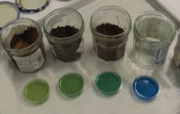
La microbiologie du sol au service d’une agriculture durable: diagnostics et solutions innovantes
Comment mesurer les activités microbiennes dans le sol ?
Catabolisme
Mesures enzymatiques
Mesure de produits finis ou intermédiaires
CO₂
NH₄⁺
N₂O
…
Biolog©

Slide 10



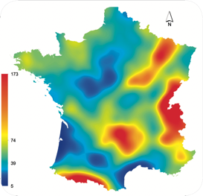
La microbiologie du sol au service d’une agriculture durable: diagnostics et solutions innovantes
Les bases du diagnostic
I. Détection
Permet un diagnostic
Se limite à une sortie binaire de type ‟présence/absence”
Permet un diagnostic
II. Dire d’expert
Repose sur l’expérience
Peut changer en fonction des experts !
?
?
?
?
?
?
III. Comparatif
Référence
?
Permet un diagnostic
?
Référence
Temps
Quid de l’état de la référence ??
?
?
?
IV. Référentiel
Diagnostic objectivé et générique
Dépend de la qualité du référentiel

Slide 11
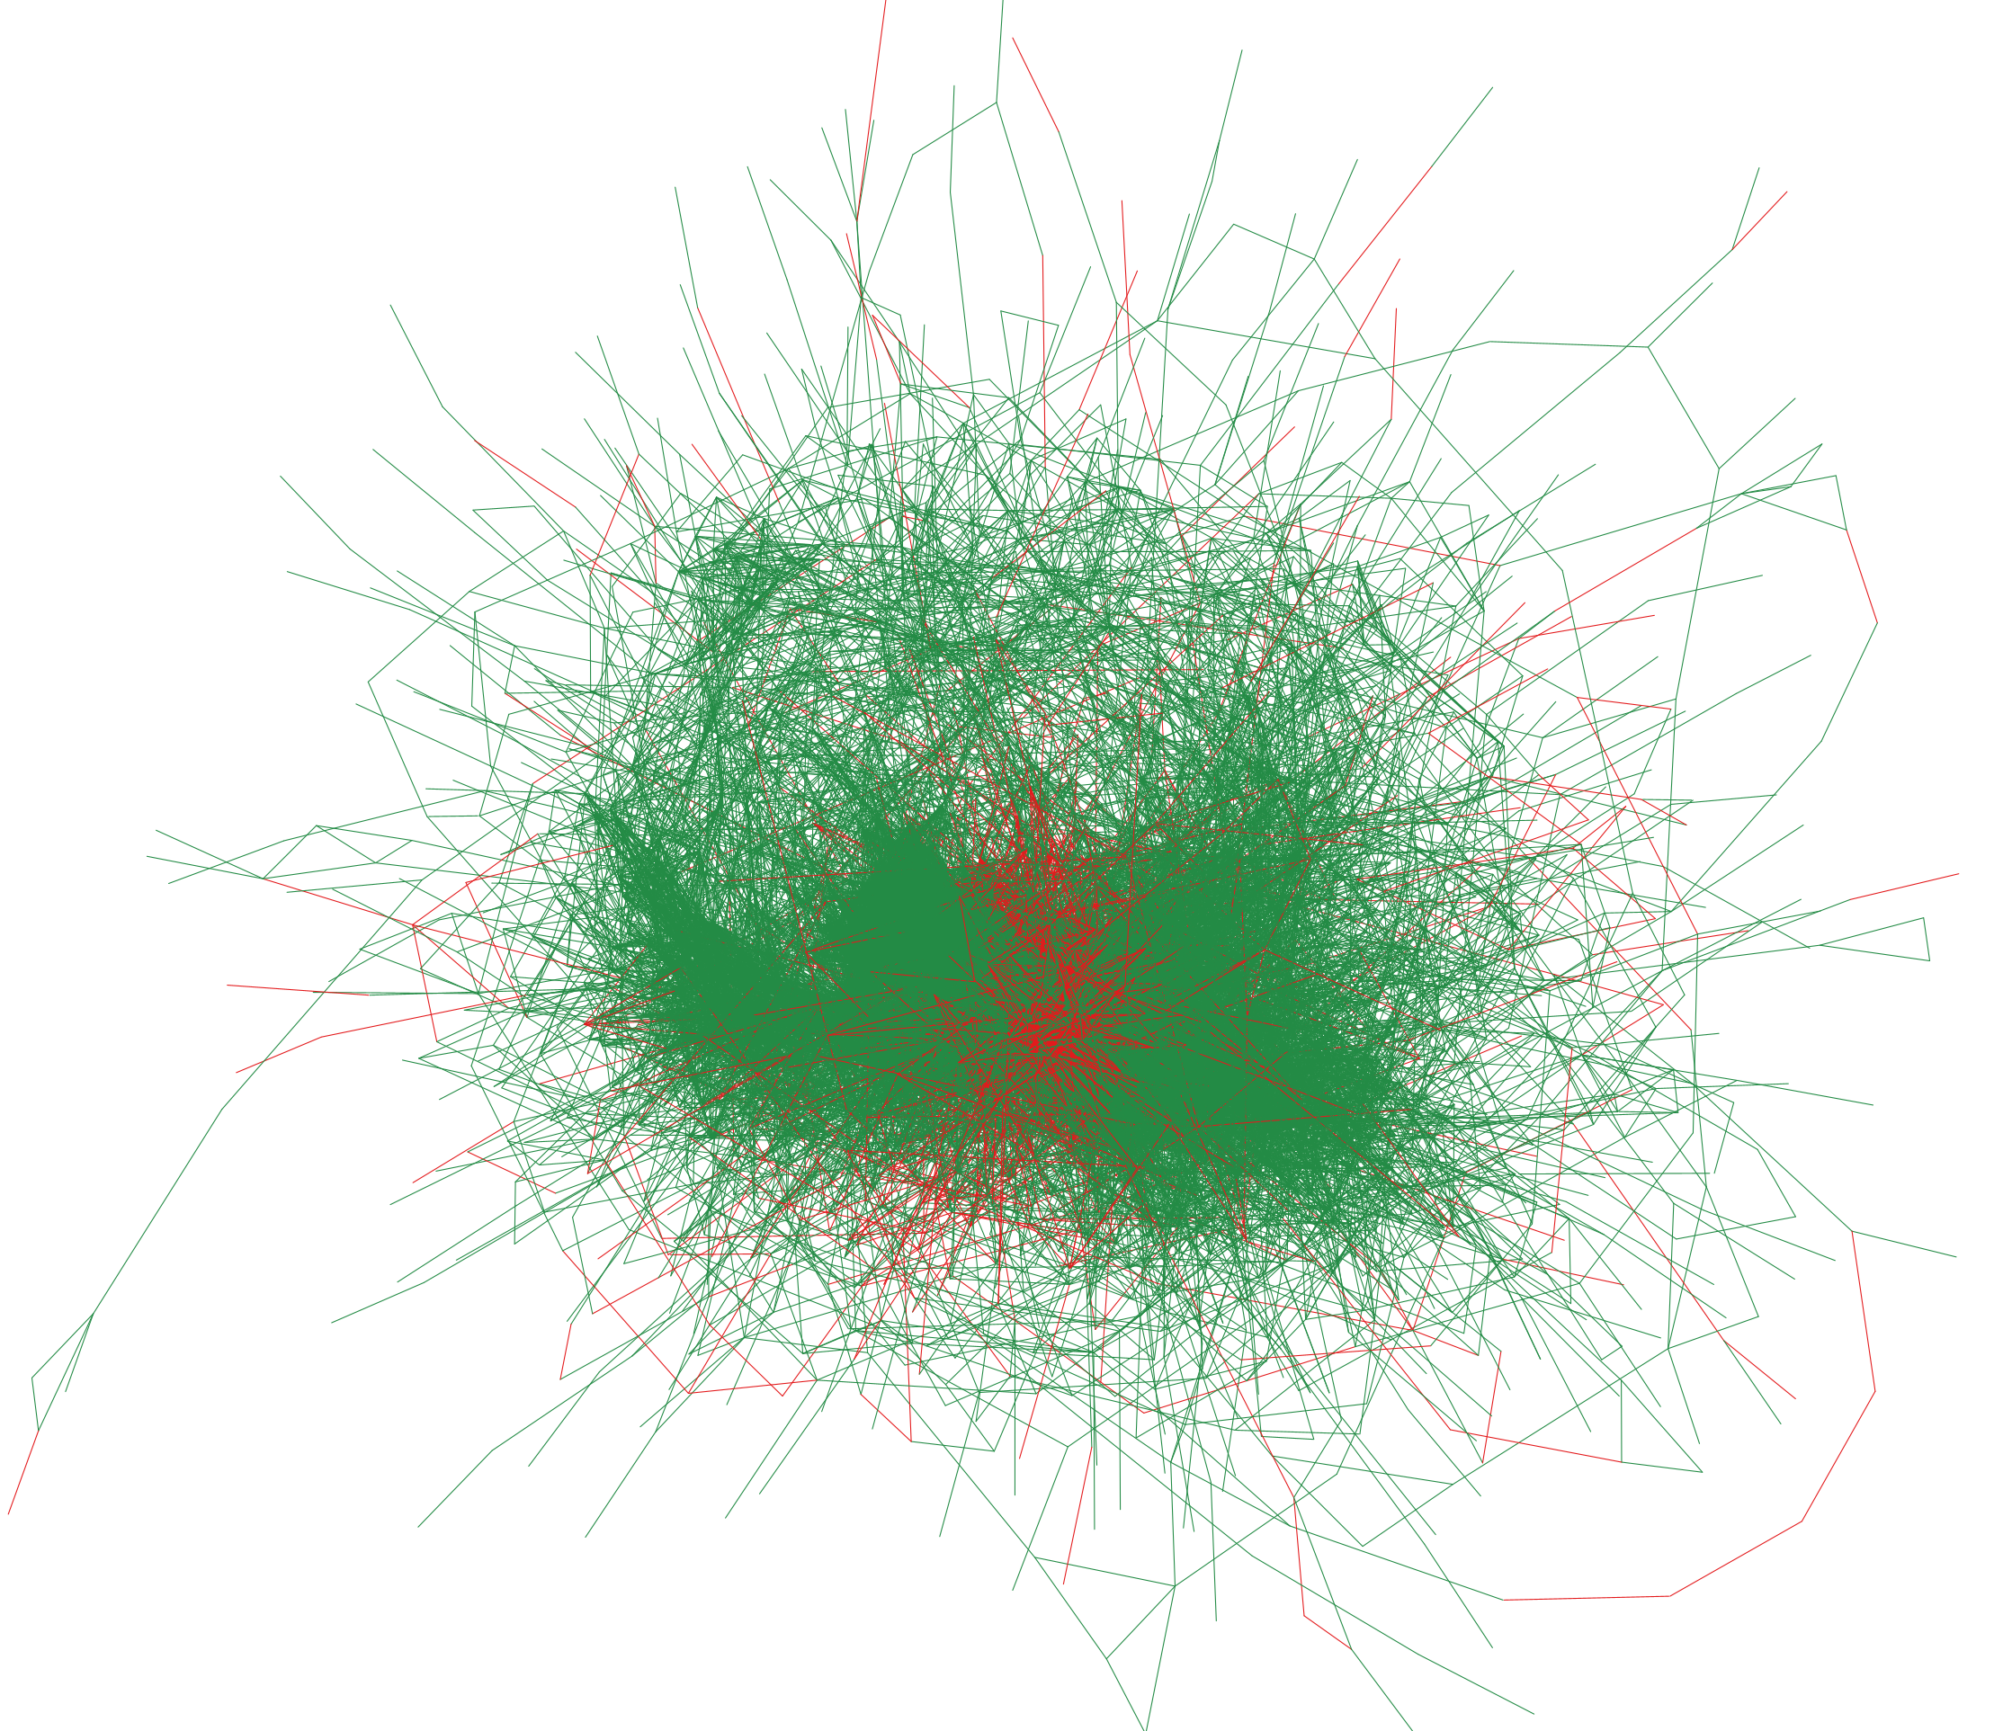
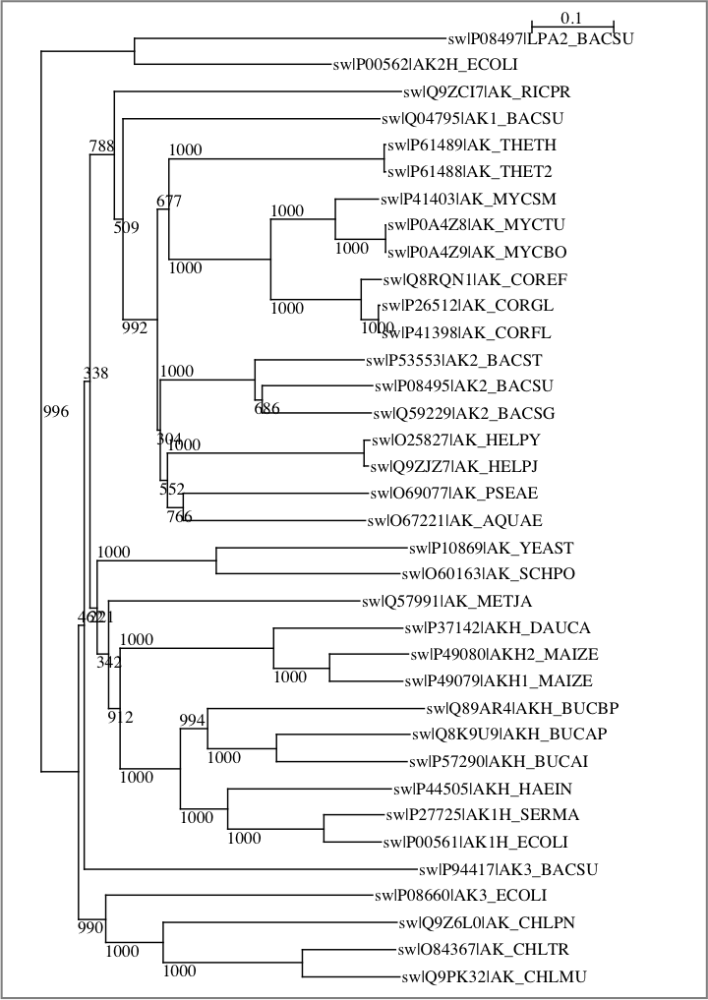
La microbiologie du sol au service d’une agriculture durable: diagnostics et solutions innovantes
Outils futurs, quelques pistes
Vers plus de ‟ fonctionnel ” …
Vers une prise en compte de la complexité des interactions au sein des communautés microbienne
Liste et nombre d’espèces
Outils prometteurs mais encore en phase de développement et validation par la recherche
Inférence fonctionnelle
Assignation de traits écologiques
Liste et nombre de fonctions
Saprophytes
Symbiotiques
Pathogènes
Illustration: Réseaux d’interaction
Fonction 1
Fonction 2
Fonction 3
… Fonction ‟n”
Liens avec la stabilité et le fonctionnement des communautés
Liens avec les cycles carbone, azote… et la fertilité des sols

Slide 12

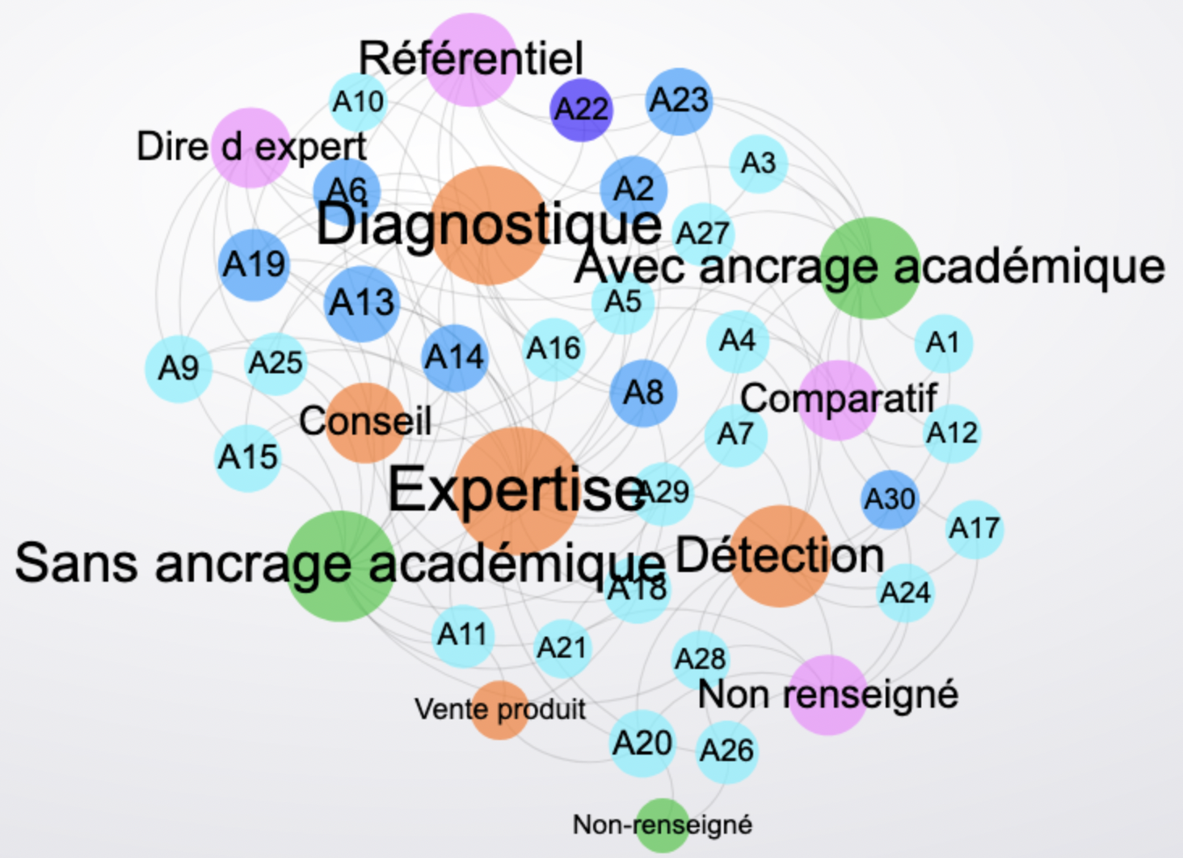
La microbiologie du sol au service d’une agriculture durable: diagnostics et solutions innovantes
Bechmark de l’offre de service pour l’analyse de la qualité microbiologique des sols
Dynamique de création de nouvelles structures
Critères d’analyse des structures:
Type d’activité: Expertise/Détection/Diagnostic/Conseil/Vente produit
Bases du diagnostic: Référentiel/comparative/Dire d’Expert
Ancrage Scientifique: oui/non
Type d’outil: ancien/moderne
Type d’activité
Bases du diagnostic
Type d’outil
Ancrage scientifique
Moderne (15)
Non (15)
Nombre de structures
Nombre de structures
Ancien + Moderne (1)
Non-renseigné (2)
Non-renseigné (2)
Diagnostic (17)
Conseil (8)
Expert (18)
Détection (13)
Vente produit (3)
Référentiel (11)
Comparatif (8)
Dire d'expert (8)
Non renseigné (3)
Ancien (12)
Oui (13)

Slide 13








La microbiologie du sol au service d’une agriculture durable: diagnostics et solutions innovantes
ACTIVITÉS EN FRANCE
4 GRANDES MISSIONS DE RESTAURATION
DE LA BIODIVERSITÉ ORDINAIRE
ACTIVITÉS INTERNATIONALES
4 GRANDES MISSIONS DE CONSERVATION DES AIRES PROTÉGÉES ET AUTOUR
MISSION BIODIVERSITE AGRICOLE
Accompagner et outiller les acteurs
Mobiliser LES ACTEURS A GRANDE ECHELLE
SENSIBILISER ET GUIDER LES CONSOMMATEURS
Accélérer la
transition agroécologique des acteurs des filières agricoles et des territoires, en redonnant sa place à la biodiversité et en valorisant les services écosystémiques
qu’elle fournit

Slide 14
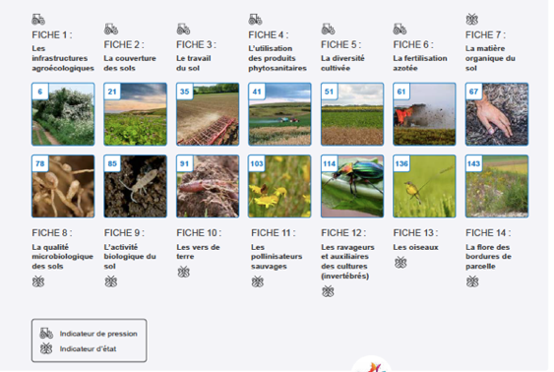



La microbiologie du sol au service d’une agriculture durable: diagnostics et solutions innovantes
14 indicateurs de biodiversité pour les filières agroalimentaires
POURQUOI ?
S’approprier l’enjeu biodiversité
Faire un diagnostic
Piloter et suivre l’efficacité d’un plan d’action
Consolider des données homogènes
Valoriser les démarches favorables à la biodiversité
Co-construits avec le CLUB AGATA (2019-2021) :
Nos adhérents
Les organisations de producteurs partenaires (coopératives, négoces, etc.)
Des experts
2021

Slide 15
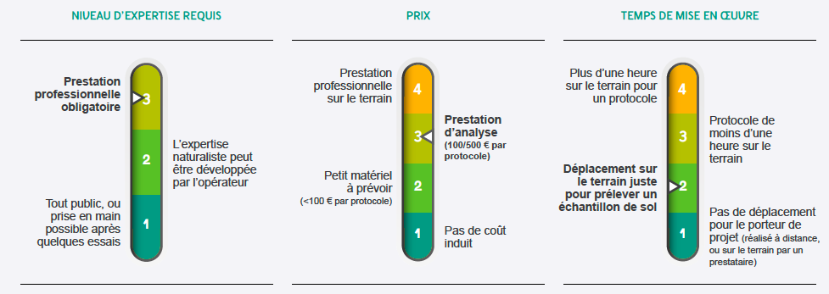
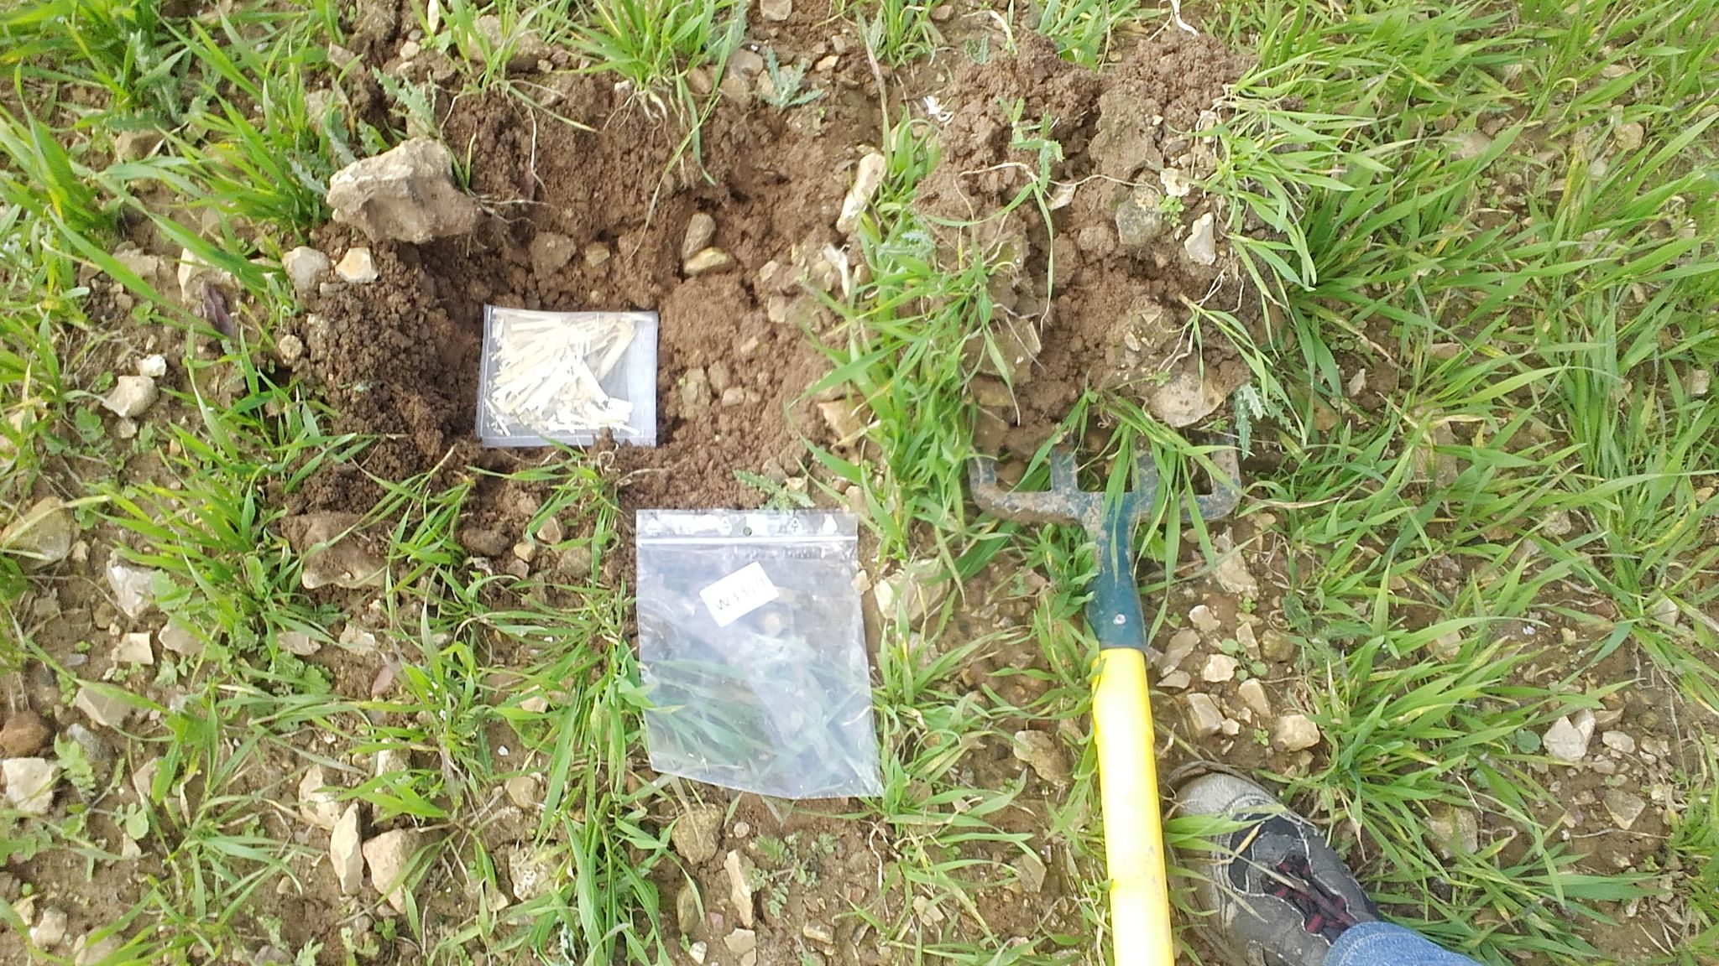
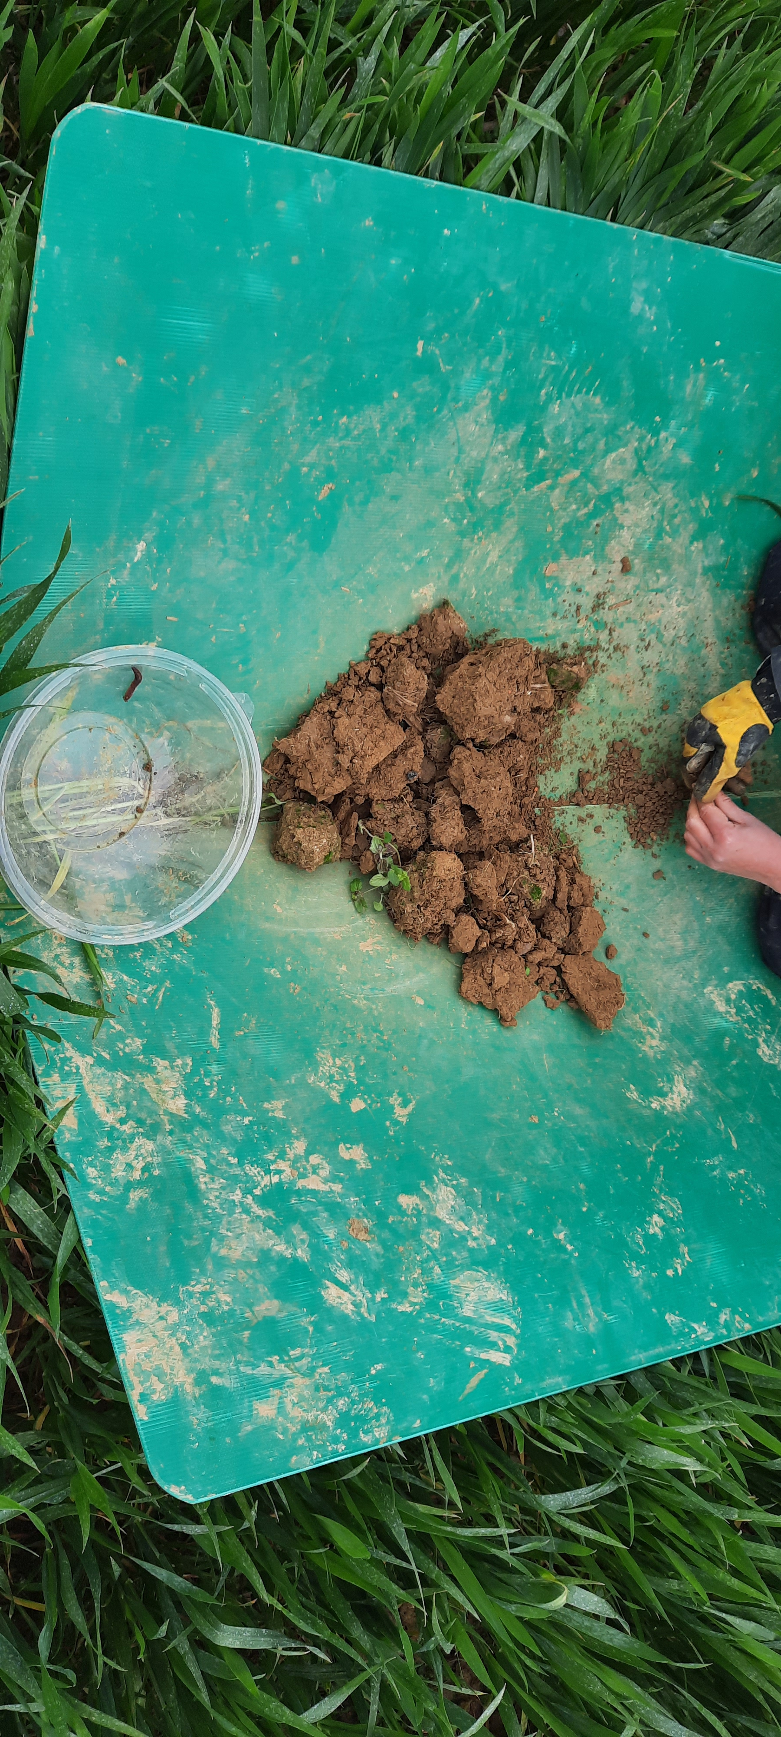
La microbiologie du sol au service d’une agriculture durable: diagnostics et solutions innovantes
4 indicateurs pour la biodiversité des sols
7
La matière organique du sol
7, 8, 9
10
a. Taux de MO
b. Bilan humique
7b, 8
9
8
La qualité microbiologique des sols
7a, 9, 10b
7, 8
10
10a
Biomasse et diversité microbienne
9
10
L’activité biologique du sol
Les vers de terre
a. Test bêche
b. Placettes (moutarde)
Leva-bag

Slide 16
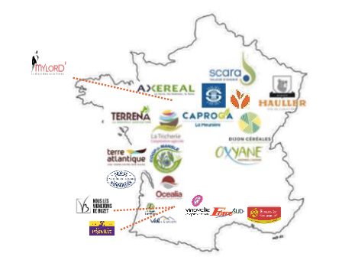

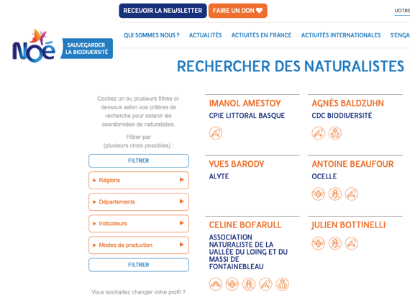


La microbiologie du sol au service d’une agriculture durable: diagnostics et solutions innovantes
4 projets pilotes
Un salarié de coopérative :
« Ce type de projet est un bon outil d'animation pour mobiliser les agriculteurs autours de thématiques émergeantes comme la Biodiversité et permet d'aller plus loin que les démarches de certification classiques. »
MO | Activité | Microbio | Vers de terre
1 projet | 4 projets | 1 projet | 2 projets
> 128 Parcelles
Un annuaire d’écologues et naturalistes
Sur 111 inscrits :
Nos partenaires relais

Slide 17
La microbiologie du sol au service d’une agriculture durable: diagnostics et solutions innovantes
Conclusion
Des outils opérationnels validés par la recherche existent pour le diagnostic de la qualité microbiologique des sols
Comment favoriser la diffusion de ces méthodes ?
Un enjeu de sensibilisation sur les rôles de la microbiologie des sols dans la production agricoles et les services écosystémiques
Un enjeu de coûts : réduction du coût des analyses ? Ou objectivation ?
Un enjeu d’interprétation des résultats :
  Développement des référentiels (par culture, types de sols, zones géographiques …) ?
  Relier au potentiel du sol et aux pratiques agricoles : vers des outils d’aides à la décision ?
  Formation des acteurs du conseil agricole (chambres, coopératives) ?

Slide 18
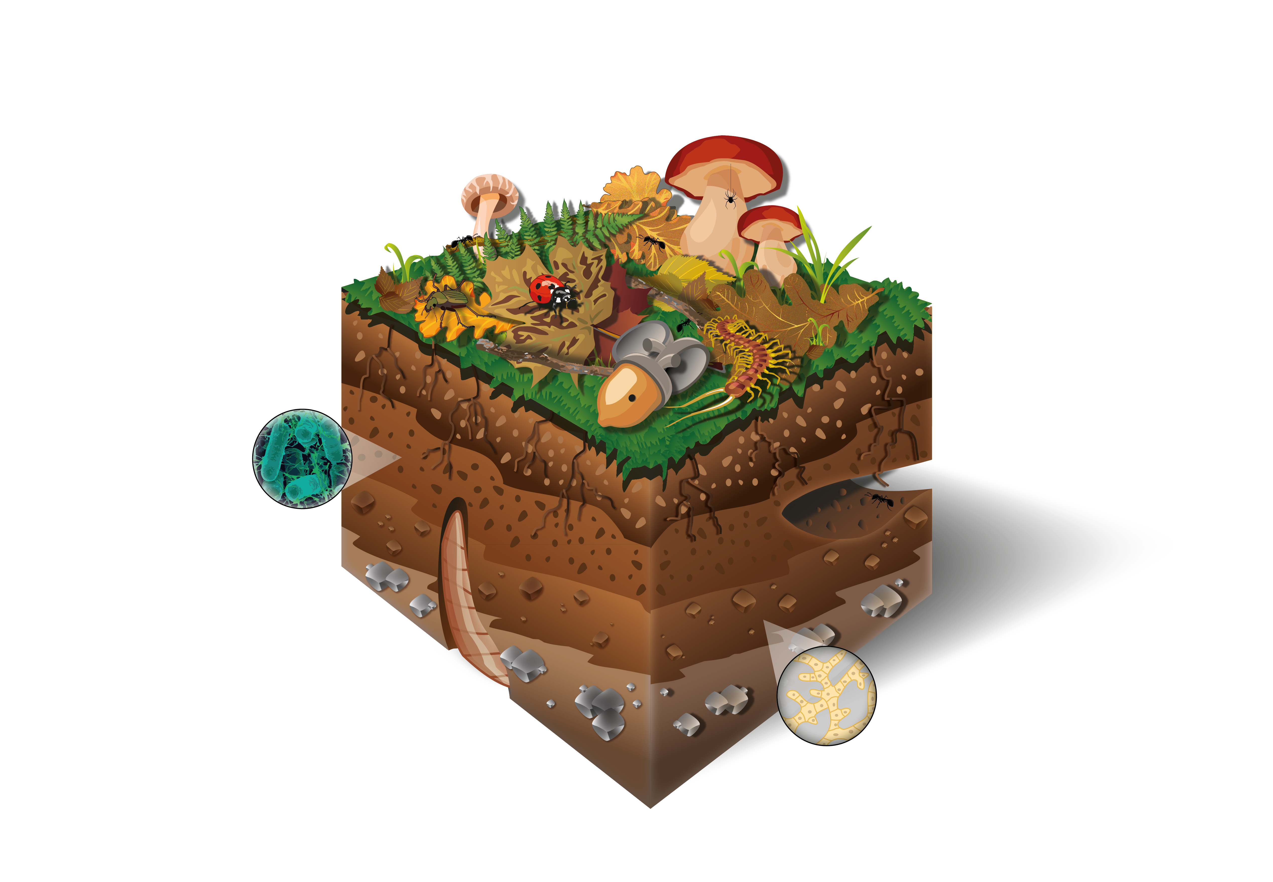
La microbiologie du sol au service d’une agriculture durable: diagnostics et solutions innovantes
Merci pour votre attention!

